Slide 1



LOGÍSTICA OPERATIVA
INDICE:
ESFUERZO LOGÍSTICO OPERATIVO
ÍNDICE:
INTRODUCCIÓN.
PROBLEMA LOGÍSTICO.
CICLO LOGÍSTICO.
PRINCIPIOS DE LA LOGÍSTICA.
TIPOS DE LOGÍSTICA.
APLICADA.
OPERATIVA.
ELEMENTOS FUNCIONALES LOGÍSTICOS.
E.F.L. ABASTECIMIENTO.
FUNCIONES E.F.L. ABASTEICIMIENTO.
FUNCIONES DE DIRECCIÓN
INFORMACIÓN LOGÍSTICA
PLANEAMIENTO LOGÍSTICO
CONTROL LOGÍSTICO
T1° AB C. HERNÁNDEZ P.
41
Notes:
Objetivo: Establecer la misión de la organización / Crear y mantener el instrumento de actuación / guiar el empleo de este instrumento.
COMANDANTE y su ESTADO MAYOR, resolver, ordenar y conducir.

Slide 2

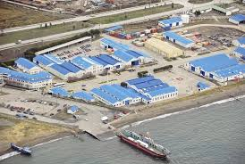
LOGÍSTICA OPERATIVA
ORGANOS DE APOYO LOGÍSTICO
ÍNDICE:
INTRODUCCIÓN.
PROBLEMA LOGÍSTICO.
CICLO LOGÍSTICO.
PRINCIPIOS DE LA LOGÍSTICA.
TIPOS DE LOGÍSTICA.
APLICADA.
OPERATIVA.
ELEMENTOS FUNCIONALES LOGÍSTICOS.
E.F.L. ABASTECIMIENTO.
FUNCIONES E.F.L. ABASTEICIMIENTO.
BASES NAVALES
ESTACIÓN NAVAL
ESTACIÓN AERONAVAL
REAPROVISIONAMIENTO RÁPIDO EN PUERTO
T1° AB C. HERNÁNDEZ P.
42
Notes:
Planificación, Coordinación y Control de los apoyos logíticos.
Defensa de Bases y Alerta temprana para las Fuerzas.

Slide 3

ELEMENTOS FUNCIONALES LOGÍSTICOS
Mantenimiento
Abastecimiento
INDICE:
ÍNDICE:
INTRODUCCIÓN.
PROBLEMA LOGÍSTICO.
CICLO LOGÍSTICO.
PRINCIPIOS DE LA LOGÍSTICA.
TIPOS DE LOGÍSTICA.
ELEMENTOS FUNCIONALES LOGÍSTICOS.
E.F.L. ABASTECIMIENTO.
FUNCIONES E.F.L. ABASTEICIMIENTO.
Transporte
Sanidad
Personal
Instalaciones
T1° AB C. HERNÁNDEZ P.
43
Notes:
Objetivo: Establecer la misión de la organización / Crear y mantener el instrumento de actuación / guiar el empleo de este instrumento.
COMANDANTE y su ESTADO MAYOR, resolver, ordenar y conducir.

Slide 4


ELEMENTOS FUNCIONALES LOGÍSTICOS
PERSONAL
FIJACIÓN DE CUPOS
CONTRATACIÓN
INSTRUCCIÓN
MOVILIZACIÓN
RECLUTAMIENTO
INDICE:
ÍNDICE:
INTRODUCCIÓN.
PROBLEMA LOGÍSTICO.
CICLO LOGÍSTICO.
PRINCIPIOS DE LA LOGÍSTICA.
TIPOS DE LOGÍSTICA.
ELEMENTOS FUNCIONALES LOGÍSTICOS.
E.F.L. ABASTECIMIENTO.
FUNCIONES E.F.L. ABASTEICIMIENTO.
T1° AB C. HERNÁNDEZ P.
44
Notes:
Objetivo: Establecer la misión de la organización / Crear y mantener el instrumento de actuación / guiar el empleo de este instrumento.
COMANDANTE y su ESTADO MAYOR, resolver, ordenar y conducir.

Slide 5

ELEMENTOS FUNCIONALES LOGÍSTICOS
SANIDAD
MEDICINA PREVENTIVA
EDUCACIÓN
SELECCIÓN
INVESTIGACIÓN
EVACUACIÓN
HOSPITALIZACIÓN
RECUPERACIÓN
INDICE:
ÍNDICE:
INTRODUCCIÓN.
PROBLEMA LOGÍSTICO.
CICLO LOGÍSTICO.
PRINCIPIOS DE LA LOGÍSTICA.
TIPOS DE LOGÍSTICA.
ELEMENTOS FUNCIONALES LOGÍSTICOS.
E.F.L. ABASTECIMIENTO.
FUNCIONES E.F.L. ABASTEICIMIENTO.
T1° AB C. HERNÁNDEZ P.
45
Notes:
Conservar, y mejorar el estado físico y mental del personal empleando técnicas médicas.

Slide 6

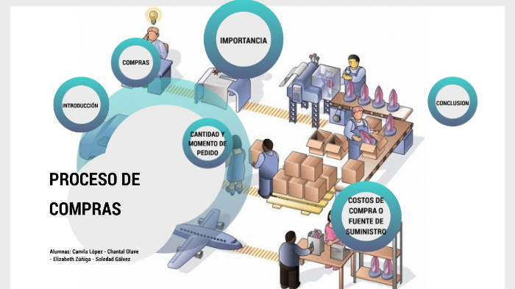
ELEMENTOS FUNCIONALES LOGÍSTICOS
ABASTECIMIENTO
ALMACENAMIENTO
CONTABILIDAD DEL MATERIAL
CONTROL DE INVENTARIO
TRANSPORTE
ENTREGA
ELIMINACIÓN
ADQUISICIÓN
CATALOGACIÓN
INDICE:
ÍNDICE:
INTRODUCCIÓN.
PROBLEMA LOGÍSTICO.
CICLO LOGÍSTICO.
PRINCIPIOS DE LA LOGÍSTICA.
TIPOS DE LOGÍSTICA.
ELEMENTOS FUNCIONALES LOGÍSTICOS.
E.F.L. ABASTECIMIENTO.
FUNCIONES E.F.L. ABASTEICIMIENTO.
T1° AB C. HERNÁNDEZ P.
46
Notes:
Suministrar los artículos necesarios para equipar, sostener y permitir la operación de las fuerzas y de los servicios.

Slide 7
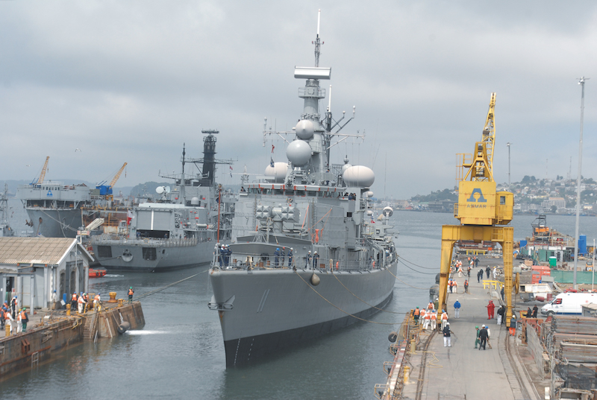

ELEMENTOS FUNCIONALES LOGÍSTICOS
MANTENIMIENTO
PREVENTIVO
CORRECTIVO
MODERNIZACIÓN
RESCATE Y SALVATAJE
INDICE:
ÍNDICE:
INTRODUCCIÓN.
PROBLEMA LOGÍSTICO.
CICLO LOGÍSTICO.
PRINCIPIOS DE LA LOGÍSTICA.
TIPOS DE LOGÍSTICA.
ELEMENTOS FUNCIONALES LOGÍSTICOS.
E.F.L. ABASTECIMIENTO.
FUNCIONES E.F.L. ABASTEICIMIENTO.
T1° AB C. HERNÁNDEZ P.
47
Notes:
CONSEGUIR QUE EL MATERIAL NAVAL SE ENCUENTRE EN PERFECTO ESTADO DE EFICACIA

Slide 8


ELEMENTOS FUNCIONALES LOGÍSTICOS
TRANSPORTE
PRIORIDAD
EVALUACIÓN
EXPLOTACIÓN
INTEGRACIÓN
REGULACIÓN
CONTROL DE TRÁFICO
INDICE:
ÍNDICE:
INTRODUCCIÓN.
PROBLEMA LOGÍSTICO.
CICLO LOGÍSTICO.
PRINCIPIOS DE LA LOGÍSTICA.
TIPOS DE LOGÍSTICA.
ELEMENTOS FUNCIONALES LOGÍSTICOS.
E.F.L. ABASTECIMIENTO.
FUNCIONES E.F.L. ABASTEICIMIENTO.
T1° AB C. HERNÁNDEZ P.
48
Notes:
EXPLOTACIÓN: maximizar el rendimiento del recurso.

Slide 9
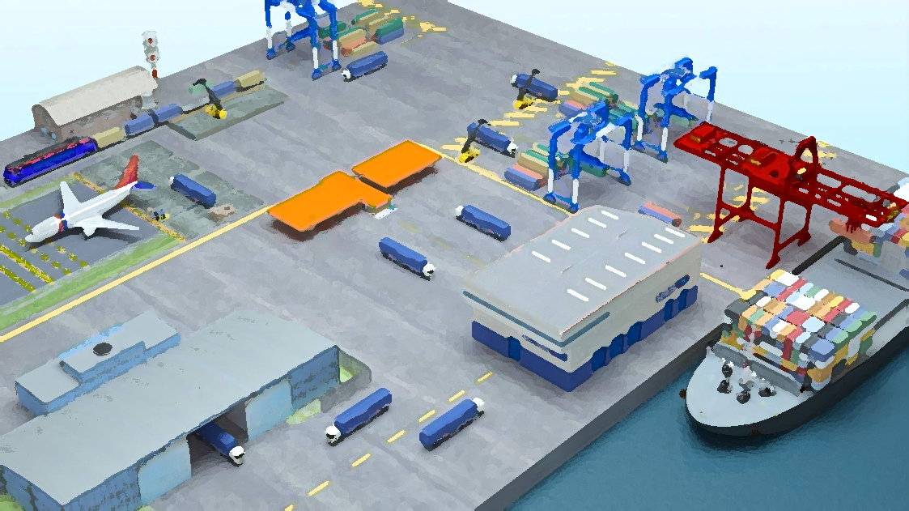
ELEMENTOS FUNCIONALES LOGÍSTICOS
INSTALACIONES
CONSTRUCCIÓN
ACONDICIONAMIENTO
SOSTENIMIENTO
INDICE:
ÍNDICE:
INTRODUCCIÓN.
PROBLEMA LOGÍSTICO.
CICLO LOGÍSTICO.
PRINCIPIOS DE LA LOGÍSTICA.
TIPOS DE LOGÍSTICA.
ELEMENTOS FUNCIONALES LOGÍSTICOS.
E.F.L. ABASTECIMIENTO.
FUNCIONES E.F.L. ABASTEICIMIENTO.
T1° AB C. HERNÁNDEZ P.
49
Notes:
SOCA y DOCA.

